Slide 1

ОБЛАСТНОЙ КОНКУРС «ДОБРОВОЛЕЦ ГОДА»
НОМИНАЦИЯ «ДОБРОВОЛЕЦ ГОДА» - лучшая технология в направлении «Деятельность добровольческих организаций»
ДАНИЛОВА НАДЕЖДА
Детская общественная организация «Поколение»
Костромского муниципального района

Slide 2

ДАНИЛОВА НАДЕЖДА
Детская общественная организация «Поколение» Костромского муниципального района
НАС МНОГО!
Количество членов
ДОО «Поколение»
на начало 2014 года –
1555 чел. –
это 49% учащихся общеобразовательных заведений Костромского муниципального района
Количество членов
тимуровских отрядов
ДОО «Поколение»
на начало 2014 года –
865 чел.

Slide 3
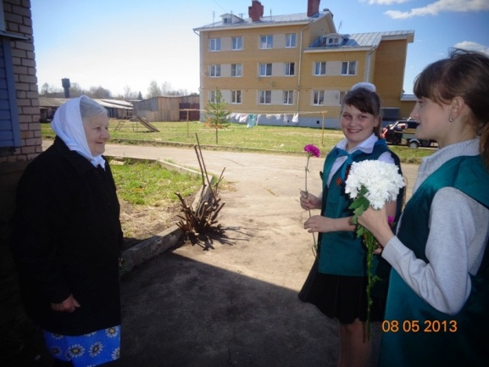
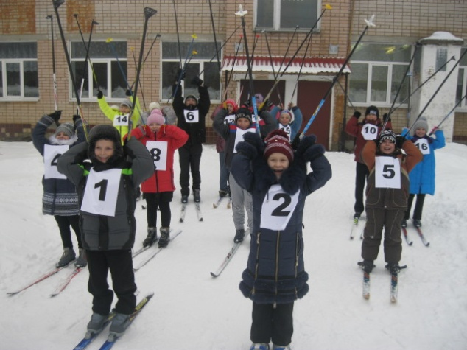
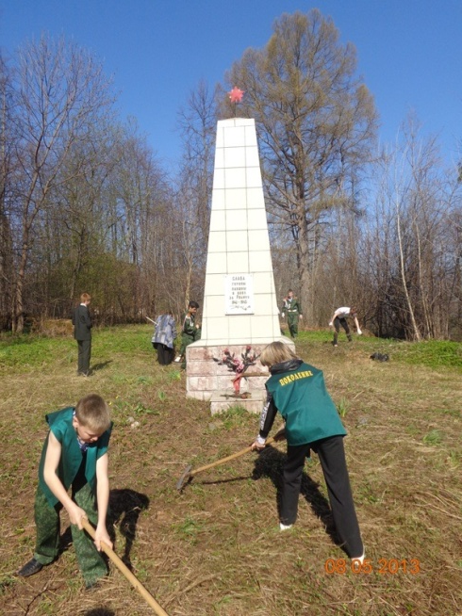
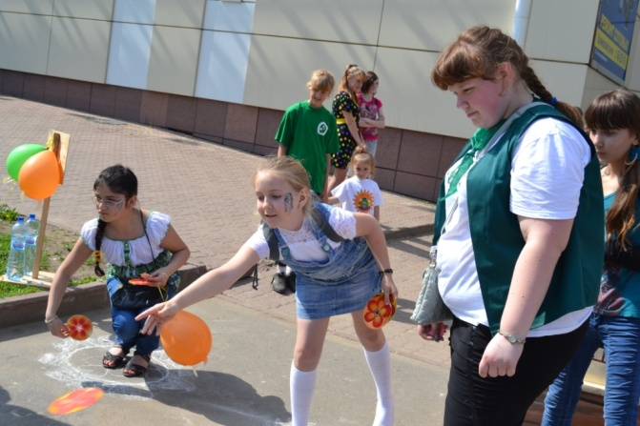
ДАНИЛОВА НАДЕЖДА
Детская общественная организация «Поколение» Костромского муниципального района
Одно из главных направлений деятельности
ДОО «Поколение» -
М И Л О С Е Р Д И Е
Социальное служение
Здоровый образ жизни
Экология
Помощь детям

Slide 4
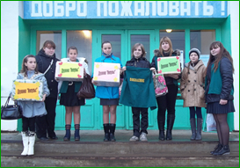
ДАНИЛОВА НАДЕЖДА
Детская общественная организация «Поколение» Костромского муниципального района
НАШИ ДОБРОВОЛЬЧЕСКИЕ ПРОЕКТЫ:
Акция «Дети - детям»
проводится с 2005 года совместно с Костромским отделением Общества «Красный крест»
(сбор игрушек для детей, находящихся на попечении социально-реабилитационных государственных учреждений)

Slide 5
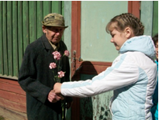
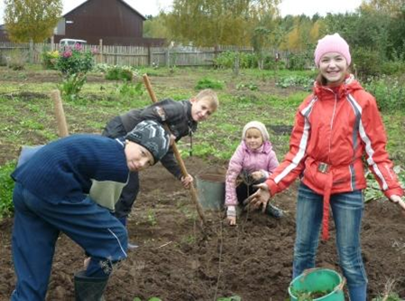
ДАНИЛОВА НАДЕЖДА
Детская общественная организация «Поколение» Костромского муниципального района
НАШИ ДОБРОВОЛЬЧЕСКИЕ ПРОЕКТЫ:
Акция
«Ветеран живет рядом»
проводится с 2006 года

Slide 6
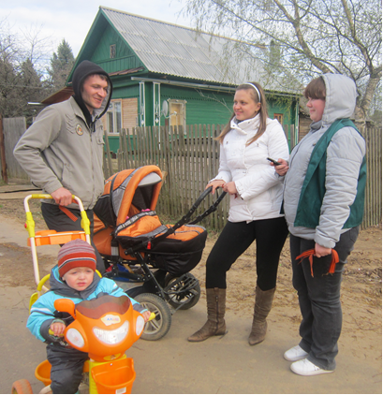
ДАНИЛОВА НАДЕЖДА
Детская общественная организация «Поколение» Костромского муниципального района
НАШИ ДОБРОВОЛЬЧЕСКИЕ ПРОЕКТЫ:
Акция «Георгиевская ленточка»

Slide 7
ДАНИЛОВА НАДЕЖДА
Детская общественная организация «Поколение» Костромского муниципального района
НАШИ ДОБРОВОЛЬЧЕСКИЕ ПРОЕКТЫ:
Акция «Единый день Тимура»
проводится с 2006 года
)

Slide 8
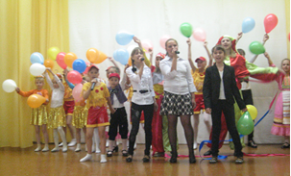
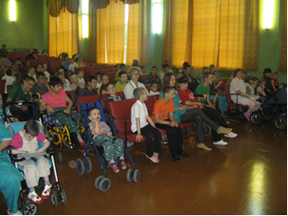
ДАНИЛОВА НАДЕЖДА
Детская общественная организация «Поколение» Костромского муниципального района
НАШИ ДОБРОВОЛЬЧЕСКИЕ ПРОЕКТЫ:
Социальный проект «Звездный десант»
проводится с 2008 года
(концерты членов ДОО «Поколение» и воспитанников Дома детского творчества в социальных учреждениях Костромской области: Заволжском Доме ветеранов войны и труда, социально-реабилитационном центре для несовершеннолетних «Родничок» и др.)

Slide 9

ДАНИЛОВА НАДЕЖДА
Детская общественная организация «Поколение» Костромского муниципального района
НАШИ ДОБРОВОЛЬЧЕСКИЕ ПРОЕКТЫ:
Праздник «Детства яркие краски»
проводится с 2009 года
(1 июня в День защиты детей на площадке у рынка «Калиновский» открытие выставки детских работ, игровые площадки, концерт, альтернативные площадки )

Slide 10

ДАНИЛОВА НАДЕЖДА
Детская общественная организация «Поколение» Костромского муниципального района
НАШИ ДОБРОВОЛЬЧЕСКИЕ ПРОЕКТЫ:
Палаточный лагерь «Мое преображение»
проводится с 2012 года
(организация силами активистов ДОО «Поколение» палаточного лагеря с использованием ресурсов иппотерапии для детей, находящихся в трудной жизненной ситуации с участием
детей-инвалидов)

Slide 11

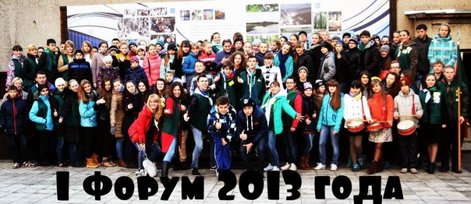

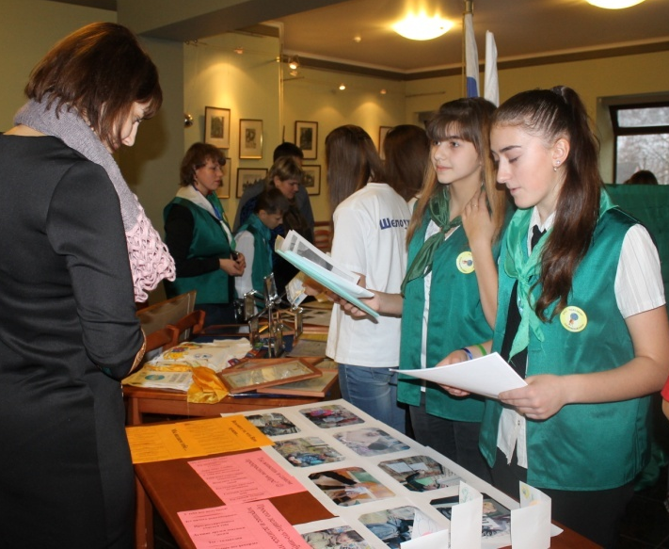
ДАНИЛОВА НАДЕЖДА
Детская общественная организация «Поколение» Костромского муниципального района
НАШИ ДОБРОВОЛЬЧЕСКИЕ ПРОЕКТЫ:
Проект «I Форум детских общественных
объединений
Костромской области
«Кто, если не мы?!»:
стендовая презентация лучших добровольческих проектов;
дискуссионная площадка о проблемах детского движения;
региональный конкурс
«Лучшие социальные
инициативы детей»;
мастер-классы, практикумы.

Slide 12

ДАНИЛОВА НАДЕЖДА
Детская общественная организация «Поколение» Костромского муниципального района
НАШИ ДОБРОВОЛЬЧЕСКИЕ ПРОЕКТЫ:
Межрегиональный Форум
детских общественных объединений
«Кто, если не мы?!»
(ноябрь 2013 г – сентябрь 2014 г.)
.

Slide 13
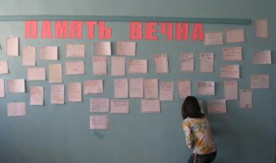
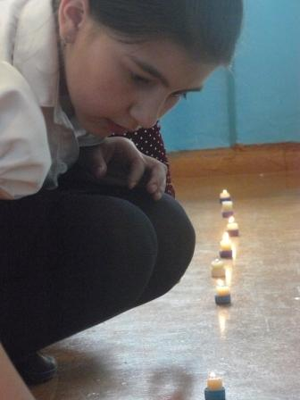
ДАНИЛОВА НАДЕЖДА
Детская общественная организация «Поколение» Костромского муниципального района
ПРОЕКТЫ ШКОЛЬНЫХ ДРУЖИН:
«МЫ ЗА ЧИСТУЮ ПЛАНЕТУ!»
«ПОЗВОНИ БАБУШКЕ»
«ПОКОЛЕНИЕ» - ПРОТИВ КУРЕНИЯ!
«ТЕЛЕФОН ДОВЕРИЯ»
«БУКРОСИНГ»
«СТЕНА ПАМЯТИ»

Slide 14
Систематическая работа с сайтом «www.доброволец.ru»
УВЕЛИЧЕНИЕ ОБЪЕКТОВ ЗАБОТЫ
Расширение географии партнерства
СОВЕРШЕНСТВОВАНИЕ РАБОТЫ СО СМИ ГОРОДА, ОБЛАСТИ
Поиск новых технологий и форм работы
ПРОДВИЖЕНИЕ ДОБРОВОЛЬЧЕСКОЙ ДЕЯТЕЛЬНОСТИ СРЕДИ МОЛОДЕЖИ
ПОИСК НОВЫХ ФОРМ РАБОТЫ
Продвижение добровольческой деятельности среди молодежи
РАСШИРЕНИЕ ГЕОГРАФИИ ПАРТНЕРСТВА
Приоритет социально-значимой деятельности
УВЕЛИЧЕНИЕ ЧИСЛЕННОСТИ ВОЛОНТЕРОВ ДОО «ПОКОЛЕНИЕ»
Увеличение объектов заботы
Увеличение численности волонтеров ДОО «Поколение»
«ПОКОЛЕНИЕ» ЗАВТРА

Slide 15
ДАНИЛОВА НАДЕЖДА
Детская общественная организация «Поколение» Костромского муниципального района
«ПОКОЛЕНИЕ» завтра:
Расширение географии и социального партнерства
Общественная палата
Костромской области
Федеральное
агентство
по делам молодежи
Центр
патриотического
воспитания «Патриот»
Отдел по делам
Культуры и молодежи
Костромского района
Администрация
Костромской
области
СМИ
Костромской области
Межрайонный
комитет социальной
защиты населения
Молодежный центр
«Перспектива»
Образовательные
учреждения
Костромской области
Учреждения
дополнительного
образования детей
Костромской области
Союз пионерских
организаций Федерации
подростковых объединений
Совет ветеранов
района и области
Российский союз
молодёжи
- партнёры в 2013 году
Районная
молодёжная
общественная
организация
- перспективные партнёры

Slide 16
ДАНИЛОВА НАДЕЖДА
Детская общественная организация «Поколение» Костромского муниципального района
«ПОКОЛЕНИЕ» завтра:
Рост добровольческого движения в ДОО «Поколение»
до 2020 года
В 2020 году, когда
ДОО «Поколение» будет отмечать своё 20-летие, количество волонтеров организации достигнет
1000 человек.

Slide 17
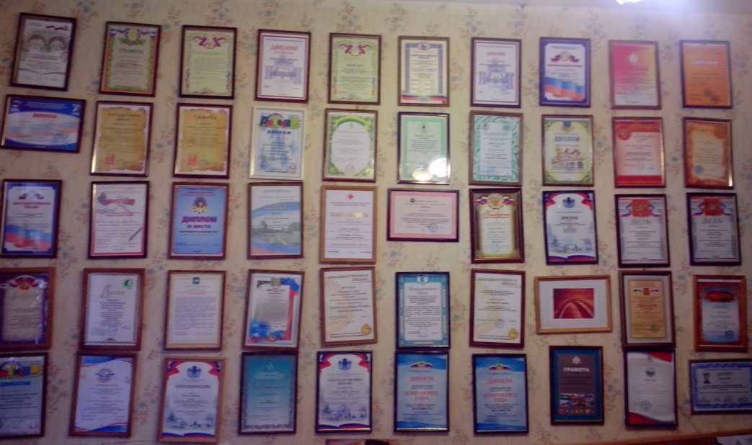
ДАНИЛОВА НАДЕЖДА
Детская общественная организация «Поколение» Костромского муниципального района
Результаты деятельности ДОО «Поколение»:
2011 г.
- 1 место во всероссийском открытом конкурсе общественных инициатив в области патриотического воспитания;
- победа в областном конкурсе социальных проектов «Русский дом», получение субсидии;
- Почетный знак «За активную патриотическую работу», учрежденный при правительстве РФ;
2012 г.
- Победа во Всероссийском конкурсе «Православная инициатива»
- Победа в конкурсе на предоставление субсидии из областного бюджета социально ориентированным некоммерческим организациям на реализацию социально значимых проектов и программ;

Slide 18
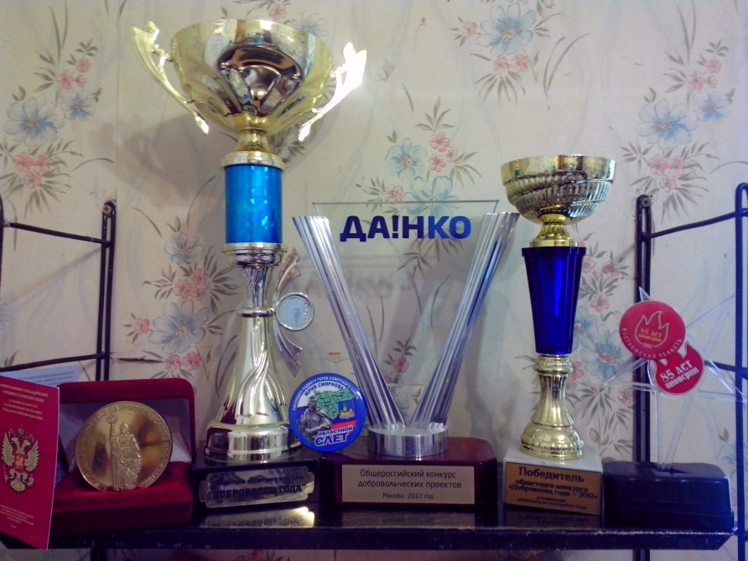
ДАНИЛОВА НАДЕЖДА
Детская общественная организация «Поколение» Костромского муниципального района
Результаты деятельности ДОО «Поколение»:
2013 г.

Slide 19
- «Поколение», вперед!
Будь готов!
- Всегда готов!
Детская общественная организация
«Поколение»
Костромского муниципального района
Адрес:
г. Кострома, ул. Маршала Новикова, 7, каб.122Б
Телефон: 8 (4942) 55-03-63
e-mail: deticreativ@gmail.com
сайт организации: ddt-pokolenie.ru
группа «В контакте» http://vk.com/d_o_o

